Slide 1
INTELIGÊNCIA ARTIFICIAL
REDES NEURAIS ARTIFICIAIS COM PYTHON
Classificação e Regressão
Prof. Luciano Galdino

Slide 2
Neurônio Biológico e Artificial

Slide 3
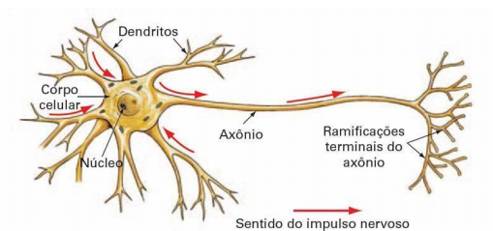
Neurônio Biológico (Célula Nervosa)
Representação esquemática.

Slide 4
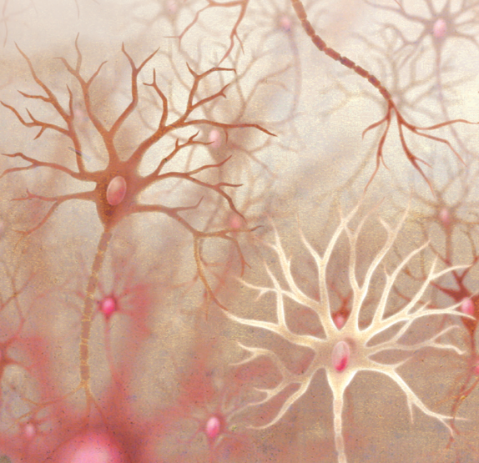
Rede Neural Biológica

Slide 5
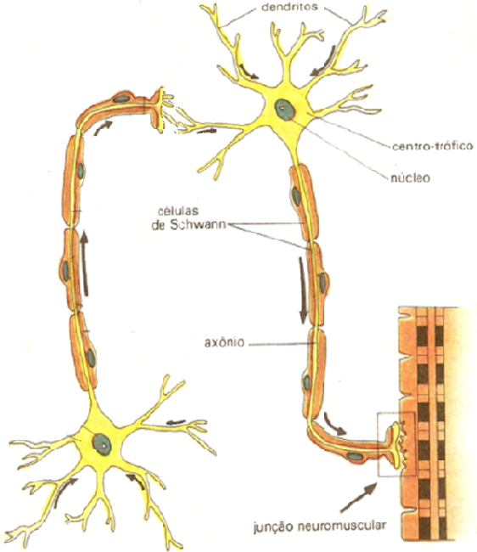
Fluxo nervoso: dentritos, centro-trófico, axônio e dentrito do neurônio seguinte e assim por diante até chegar numa célula muscular ou glandular.
Sinapse nervosa: ocorre nos contatos entre os neurônios, através dos mediadores químicos da sinapse (neurotransmissores).

Slide 6
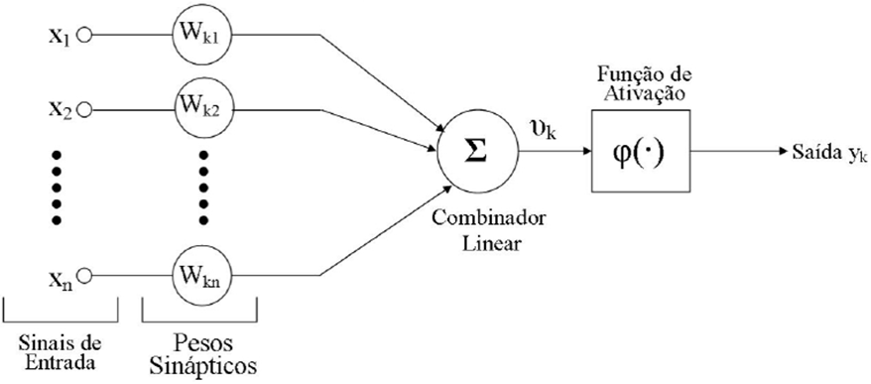
Neurônio Artificial (Matemático)

Slide 7
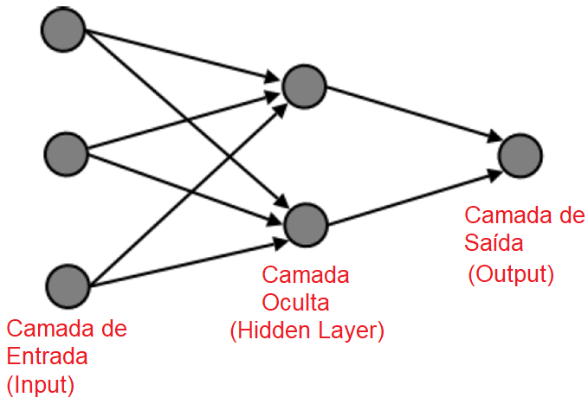
Rede Neural Artificial
Conjunto de neurônios interligados.

Slide 8
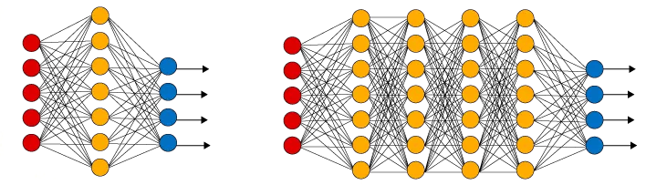
Rede Neural Simples
Rede Neural Profunda (Deep Learning)

Slide 9
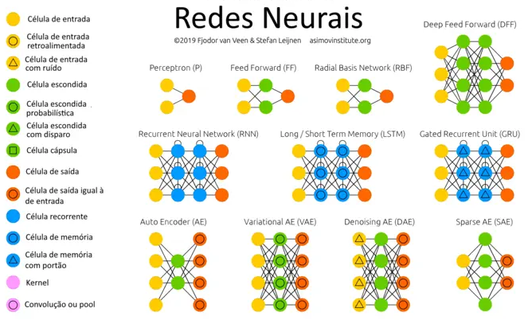
https://www.asimovinstitute.org/neural-network-zoo/

Slide 10
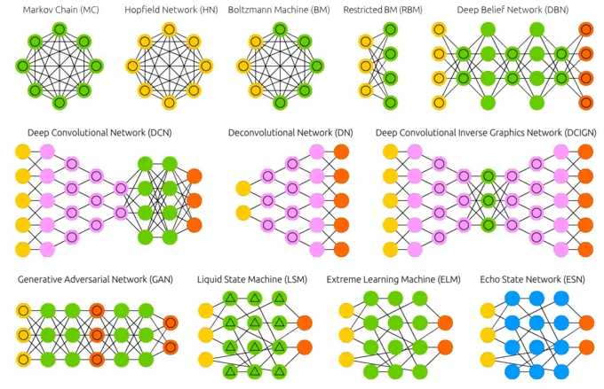

Slide 11
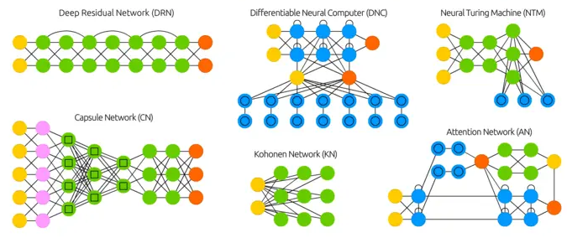

Slide 12
Principais redes
Redes Multilayer Perceptron (classificação binária).
Redes Neurais Convolucionais (classificar imagens).
Redes Neurais Recorrentes (processamento de dados sequenciais, como som, dados de séries temporais ou linguagem natural).
Long Short-Term Memory (LSTM): variação da rede recorrente.
Redes de Hopfield (armazenar memórias).
Máquinas de Boltzmann (rede neural recorrente estocástica).
Deep Belief Network (reconhecer, agrupar, gerar imagens, vídeos, dados de captura de movimento e processamento de linguagem natural.
Deep Auto-Encoders (reduzir a dimensionalidade).
Generative Adversarial Network (imita qualquer distribuição de dados)
Deep Neural Network Capsules (maior expansão de Deep Learning).

